Slide 1
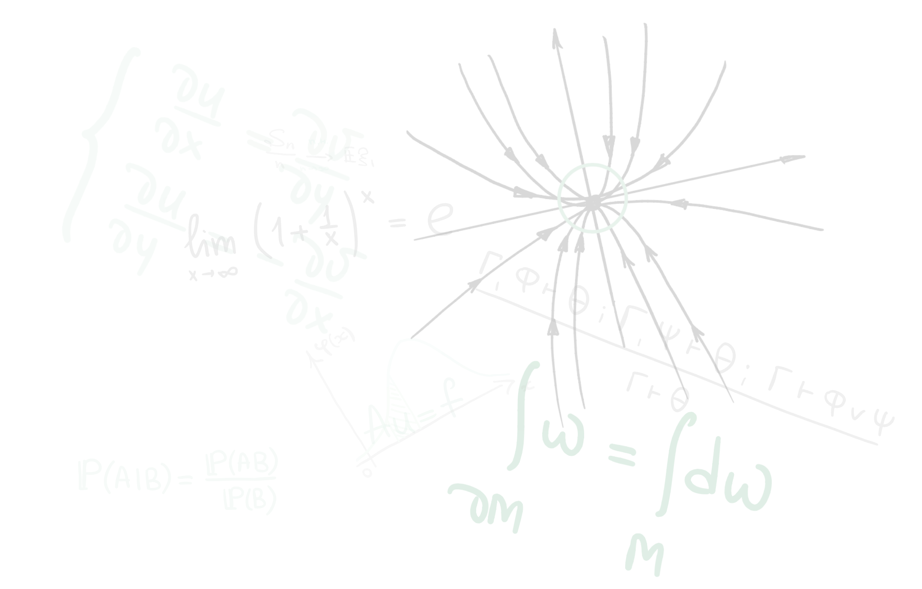


Автор:
Дедов Георгий
Научный руководитель:
Таранцев Игорь Геннадьевич,
доцент кафедры АФТИ ФФ
Разработка библиотеки динамического, перераспределения потоков данных , мультимедиа, данных, на базе SRT протокола

Slide 2
File-forward.cpp
Включение заголовочных файлов: Код включает необходимые заголовочные файлы, такие как "forward.h", "srt_node.hpp" и "spdlog/spdlog.h".
Использование пространств имен: Он использует пространства имен std и srtdatacontroller::forward.
Функция createNode: Эта функция создает узел SRT с заданной конфигурацией и URI. Она настраивает узел в зависимости от того, является ли он вызывающим или слушающим.
Функция forwardMessage: Эта функция пересылает сообщения от исходного узла к целевому. Она непрерывно принимает сообщения от исходного узла, проверяет наличие ошибок и затем пересылает их целевому узлу. Также обрабатывает логирование ошибок.
Функция startForwarding: Эта функция настраивает процесс пересылки. Она создает узлы исходного и целевого узлов, устанавливает соединения и запускает два потока для двунаправленной пересылки (thSrcToDst и thDstToSrc).
Функция run: Эта функция непрерывно запускает процесс пересылки до тех пор, пока флаг forceBreak не установлен в значение true.
Функция addSubcommand: Эта функция добавляет подкоманду в интерфейс командной строки (CLI) для конфигурации параметров пересылки.

Slide 3
File-receive.cpp
createNode функция:
Создает узел SRT с заданными параметрами конфигурации и URI.
В зависимости от значения isCaller устанавливает режим узла: вызывающий или слушающий.
Эта функция использует объект UriParser для разбора URI и настройки соответствующих параметров.
forwardMessage функция:
Пересылает сообщения от одного узла к другому.
Непрерывно принимает сообщения от исходного узла, проверяет их и пересылает целевому узлу.
Обрабатывает возможные ошибки в процессе передачи.
startForwarding функция:
Устанавливает начальные параметры для передачи файлов:
Создает и настраивает узлы для исходного и целевого узлов
Устанавливает соединение между ними.
Запускает два потока для двунаправленной передачи сообщений между узлами.
run функция:
Непрерывно запускает процесс передачи файлов, пока не будет установлен флаг forceBreak.
addSubcommand функция:
Добавляет подкоманду в интерфейс командной строки для настройки параметров передачи файлов.

Slide 4
File-send.cpp
Функция sendFile:
Открывает указанный файл для чтения в бинарном режиме.
Последовательно читает содержимое файла блоками и отправляет их через соединение SRT.
Выводит информацию о ходе передачи и результате.
Функция readDirectory:
Рекурсивно сканирует указанную директорию и составляет список файлов.
Возвращает вектор строк с путями к файлам.
Функция relativePath:
Возвращает относительный путь файла относительно указанной директории.
Функция startFileSender:
Запускает передачу файлов в отдельном потоке.
Получает устанавливает соединение и передает его в функцию отправки файлов.
Запускает поток для логирования статистики передачи.
Метод run:
Выполняет отправку файлов в указанную директорию по указанному URL.
Выводит ошибку, если отправка не удалась.
Метод addSubcommand:
Добавляет подкоманду в интерфейс командной строки для отправки файлов.
Принимает опции для настройки параметров отправки, таких как путь к файлу, размер сегмента, формат статистики и другие.

Slide 5
generate.cpp
Подключение необходимых заголовочных файлов:
<numeric>, <atomic>, <chrono>, <future>, <limits>, <memory>, <string>, <thread>, <vector>:
стандартные заголовочные файлы для работы с числами, временем, потоками и контейнерами.
"spdlog/spdlog.h": для логирования.
Заголовочные файлы из подмодуля srtdatacontroller и OpenSRT, такие как socket_stats.hpp, misc.hpp, generate.hpp, pacer.hpp и др.
Определения:
Определение LOG_SC_GENERATE для использования в логировании.
Функция run_pipe:
Отправляет данные на заданный сокет.
Генерирует данные для отправки и отправляет их через указанный сокет.
Логирует скорость отправки данных.
Обрабатывает возможные исключения при отправке данных.
Функция run:
Запускает процесс генерации и отправки данных на указанные адреса назначения.
Использует функцию common_run для обработки отправки данных на несколько адресов назначения.
Метод add_subcommand:
Добавляет подкоманду в интерфейс командной строки для настройки параметров генерации и отправки данных.
Принимает опции, такие как размер сообщения, скорость отправки, количество сообщений, продолжительность отправки, управление переподключением и т. д.

Slide 6
misc.cpp
Подключение необходимых заголовочных файлов:
<thread>: для работы с потоками.
"misc.hpp", "socket_stats.hpp", "srt_socket_group.hpp": заголовочные файлы из собственных модулей.
"spdlog/spdlog.h": для логирования.
Пространства имен:
srtdatacontroller: используется для определения функций и структур в этом пространстве имен.
std::chrono: для работы с временем.
Определение макроса:
LOG_SC_CONN: для использования в логировании.
Функция create_connection:
Создает и возвращает сокет для соединения на основе переданных URL-адресов.
Поддерживает несколько URL-адресов и возможность группового соединения.
Поддерживает протоколы SRT и UDP.
Обрабатывает возможные исключения при создании соединения.
Функция common_run:
Запускает процесс установления и управления соединениями.
Позволяет многократно устанавливать и переподключаться к соединениям в зависимости от настроек.
Включает в себя возможность логирования статистики о сокетах при необходимости.
Функция create_addr:
Создает структуру netaddr_any на основе переданного имени хоста и порта.
Поддерживает разрешение имени хоста в IP-адреса.

Slide 7
receive.cpp
Подключение необходимых заголовочных файлов:
<atomic>, <chrono>, <ctime>, <functional>, <future>, <iomanip>, <memory>, <thread>, <vector>: для стандартных операций и работы с потоками.
"spdlog/spdlog.h": для логирования.
Заголовочные файлы из собственных модулей: "socket_stats.hpp", "misc.hpp", "receive.hpp", "metrics.hpp".
"apputil.hpp", "uriparser.hpp": из OpenSRT.
Пространства имен:
srtdatacontroller: определяет функции и структуры в этом пространстве имен.
srtdatacontroller::receive: часть пространства имен для функций, связанных с приемом данных.
std::chrono: для работы с временем.
Определение макроса:
LOG_SC_RECEIVE: используется в логировании.
Функция traceMessage:
Выводит информацию о принятом сообщении, его длине и идентификаторе соединения.
Это вспомогательная функция для отладки.
Функция metricsWritingLoop:
Записывает метрики о приеме данных в файл или выводит их в лог.
Вызывается в отдельном потоке с определенной частотой.
Функция runPipe:
Основная функция для приема данных.
Читает данные из сокета, обрабатывает их и, при необходимости, отправляет ответное сообщение.
Запускает цикл приема данных, обрабатывая возможные исключения.
Функция srtdatacontroller::receive::run:
Запускает процесс приема данных на основе переданных URL-адресов и настроек.
Включает в себя механизм переподключения и возможность записи метрик.
Функция srtdatacontroller::receive::add_subcommand:
Добавляет подкоманду для приема данных в CLI-интерфейс.
Определяет параметры командной строки для настройки приема данных.

Slide 8
route.cpp
Подключение необходимых заголовочных файлов:
<atomic>, <chrono>, <ctime>, <future>, <iomanip>, <memory>, <thread>, <vector>: для стандартных операций и работы с потоками.
"spdlog/spdlog.h": для логирования.
Заголовочные файлы из собственных модулей: "srt_socket.hpp", "udp_socket.hpp", "misc.hpp", "route.hpp", "socket_stats.hpp".
"apputil.hpp", "uriparser.hpp": из OpenSRT.
Пространства имен:
srtdatacontroller: определяет функции и структуры в этом пространстве имен.
srtdatacontroller::route: часть пространства имен для функций, связанных с маршрутизацией данных.
std::chrono: для работы с временем.
Определение макроса:
LOG_SC_ROUTE: используется в логировании.
Определение функции srtdatacontroller::route::route:
Маршрутизирует данные от источника к назначению и обратно.
Читает данные из источника, записывает их в назначение.
Работает в цикле до получения сигнала прерывания.
Определение функции srtdatacontroller::route::run:
Запускает маршрутизацию данных между источником и назначением.
Создает сокеты для источника и назначения.
Запускает фоновый поток для обратной маршрутизации (если активирована опция --bidir).
Обрабатывает исключения при работе с сокетами.
Определение функции srtdatacontroller::route::add_subcommand:
Добавляет подкоманду для маршрутизации данных в CLI-интерфейс.
Определяет параметры командной строки для настройки маршрутизации.

Slide 9
srt_node.cpp
Подключение заголовочных файлов: Код включает необходимые заголовочные файлы для работы с различными функциями и структурами, такими как assert.h, iostream, chrono, future и другие. Также он включает заголовочные файлы из собственных модулей проекта, таких как misc.hpp, uriparser.hpp, srt_node.hpp и другие.
Пространства имен: Используются пространства имен std и srtdatacontroller.
Функция print_ts: Это вспомогательная функция, которая форматирует текущее время с точностью до микросекунды.
Конструктор SrtNode: Принимает объект UriParser, который содержит информацию об адресе и порте источника, и инициализирует узел SRT. В конструкторе происходит вызов srt_startup() для инициализации библиотеки SRT и создание двух экземпляров epoll для обработки подключений и приема данных.
Деструктор ~SrtNode: Освобождает ресурсы, связанные с узлом SRT, закрывая сокет и ожидая завершения потока, если он был запущен.
Метод AcceptConnection: Асинхронно запускает поток, который ожидает новые соединения.
Метод AcceptingThread: Этот метод представляет поток, который асинхронно принимает новые соединения. Он использует srt_epoll_wait для ожидания событий на сокете, который слушает новые соединения. После принятия нового соединения вызывается метод AcceptNewClient, который конфигурирует сокет и возвращает его.
Метод AcceptNewClient: Принимает новое соединение на сокете, который прослушивает новые соединения, и конфигурирует его с помощью метода ConfigureAcceptedSocket.
Метод ConfigureAcceptedSocket: Конфигурирует параметры сокета после его принятия. Например, устанавливает параметры для блокировки и разблокировки синхронизации передачи данных.
Метод ConfigurePre: Предварительная конфигурация сокета перед установкой соединения. Устанавливает параметры для неблокирующего режима приема и блокирующего режима отправки данных.
Метод EstablishConnection: Метод для установки соединения. Создает сокет, конфигурирует его, и либо подключается к удаленному хосту, либо ожидает подключений от удаленных хостов.

Slide 10
srt_socket.cpp
Конструкторы:
В первом конструкторе srt(const UriParser &src_uri) происходит инициализация сокета SRT на основе информации из объекта UriParser, который содержит информацию о хосте и порте.
Во втором конструкторе srt(const int sock, bool blocking) создается объект srt на основе существующего сокета SRT с указанными параметрами.
Методы listen и accept:
Метод listen используется для установки сокета в режим прослушивания входящих соединений.
Метод accept используется для принятия входящего соединения. Он блокирует выполнение программы, пока не будет получено новое соединение, если сокет находится в блокирующем режиме.
Метод connect:
Метод connect используется для установки соединения с удаленным хостом и портом.
Если сокет находится в блокирующем режиме, метод блокирует выполнение программы до установки соединения.
В неблокирующем режиме метод выполняет асинхронное ожидание установки соединения.
Деструктор:
В деструкторе освобождаются ресурсы, связанные с сокетом, такие как эполлы и сам сокет.
Методы raise_exception:
Методы raise_exception используются для обработки ошибок, возникающих в процессе работы с сокетом, и вызывают исключение с соответствующим сообщением.

Slide 11
Разработка библиотеки динамического, перераспределения потоков данных , мультимедиа, данных, на базе SRT протокола

